Slide 1
第三节
客户档案管理制度

Slide 2
第三节 客户档案管理制度
一、客户档案的主要内容
（1）客户基础资料。
（2）客户特征。
（3）业务状况。

Slide 3
第三节 客户档案管理制度
二、客户档案的建立与保存
（1）按照部门制定好的客户档案表格填写客户资料
（2）资料管理组人员定期向各部门收集应该归档的客户原始资料，各部门应积极配合与支持
（3）各部门将可触碰资源如名片、资料册等递交到资料管理组，资料管理组将资料按地区和品项进行初步分类并存入资料室

Slide 4
第三节 客户档案管理制度
二、客户档案的建立与保存
（4）电子资料如声像资源、电子档案等由专人发至指定邮箱或递交给指定人员放入电脑储存保管
（5）建立客户资料卡，并编制客户一览表供查阅。根据上交的资料填写客户资料卡，方便日后资料调配提取

Slide 5
第三节 客户档案管理制度
三、档案资料分类
（一）客户档案
重点客户：长期购买自身酒店产品和服务的客户
普通客户：除去重点客户以外的闲散客户。这部分客户的潜力比较低
新客户：当年新开发的客户
停滞客户：当年全年的预定入住量小于5个间（夜）的客户

Slide 6
第三节 客户档案管理制度
三、档案资料分类
（一）客户档案
争取客户：此类客户有一定的潜力，但很少使用或购买本酒店产品或服务，而总是购买竞争对手的产品和服务
消亡客户：连续两年处于停滞状态的客户
（二）住房合约
包括长住房合约、商务住房合约、旅行社住房合约、VIP住房合约、政府住房合约等等

Slide 7
第三节 客户档案管理制度
四、客户资料的更新与完善
客户的重大变动、与本店的业务交往状况，均须及时记入客户资料。
五、客户档案的存放
客户档案存放在电脑专用文件夹中。客户档案不是个人私有财产，任何人无权据为己有

Slide 8
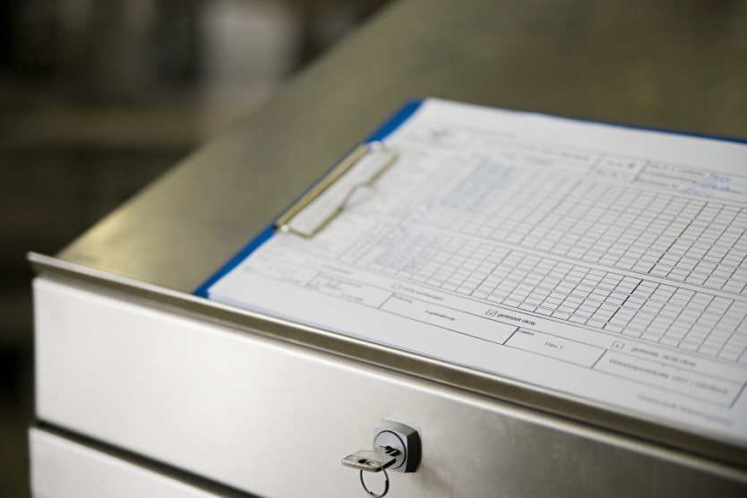
第三节 客户档案管理制度
六、客户档案的查阅管理
客户档案管理应遵循“用重于管”的原则，但由于某些资料的公开会直接影响与客户的合作关系，不宜公开流传，只能供内部使用。所以，客户档案应由专人负责管理，并执行严格的借阅管理办法。

Slide 9
第三节 客户档案管理制度
七、客户档案管理应注意的问题
1.动态性
2.全面性
3.及时性
八、客户档案的保密制度
（详情参考书本）

